Slide 1
I MESI

Slide 2
GENNAIO LUGLIO
FEBBRAIO AGOSTO
MARZO SETTEMBRE
APRILE OTTOBRE
MAGGIO NOVEMBRE
GIUGNO DICEMBRE

Slide 3
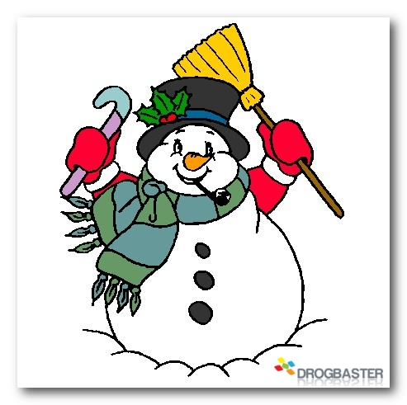
GENNAIO

Slide 4
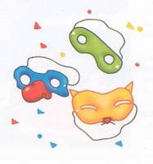
FEBBRAIO

Slide 5
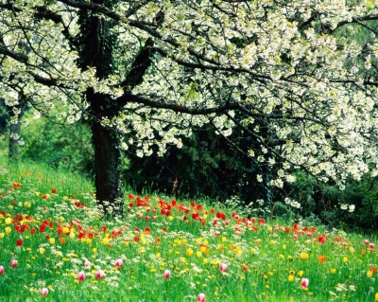
MARZO

Slide 6
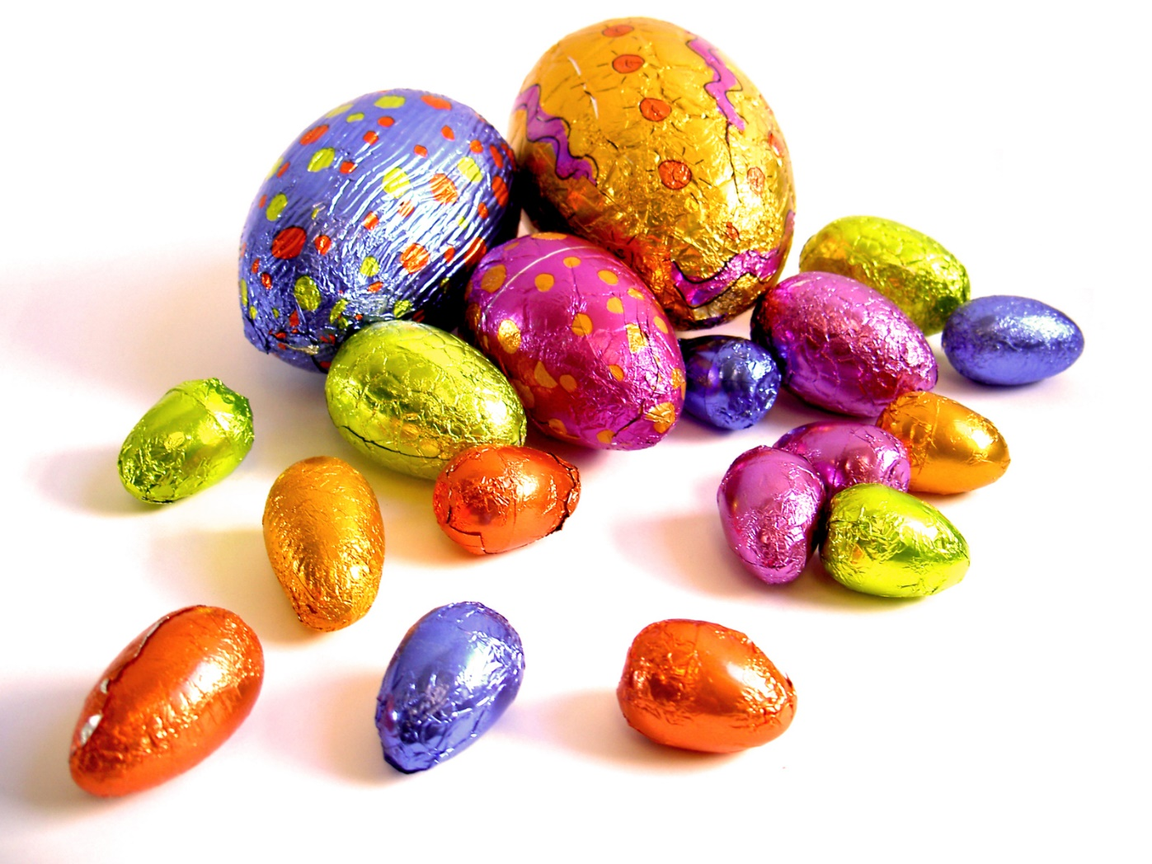
APRILE

Slide 7
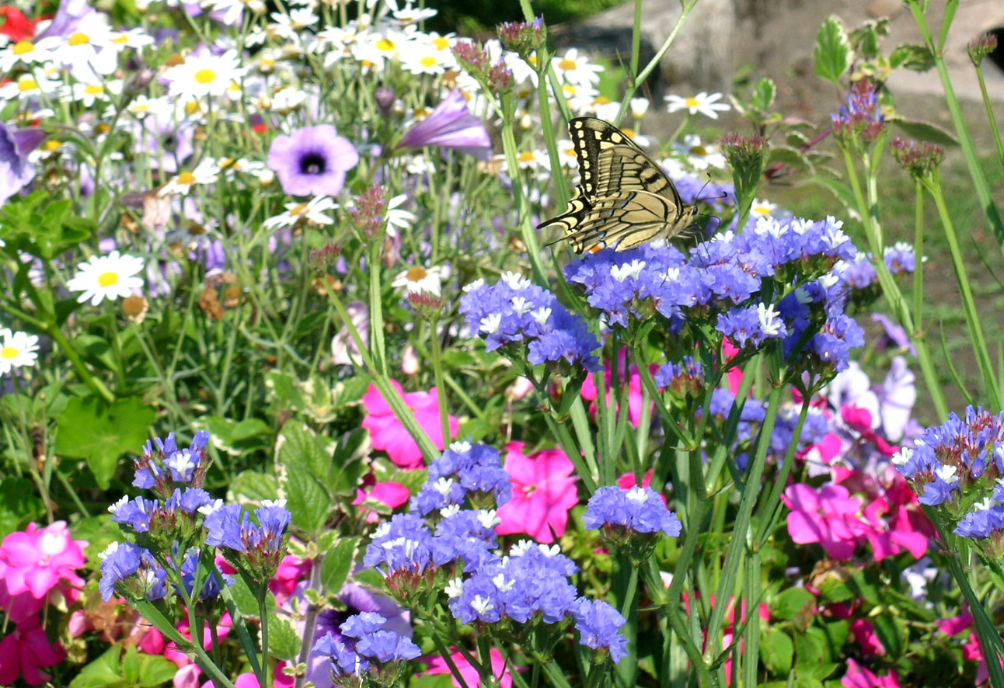
MAGGIO

Slide 8
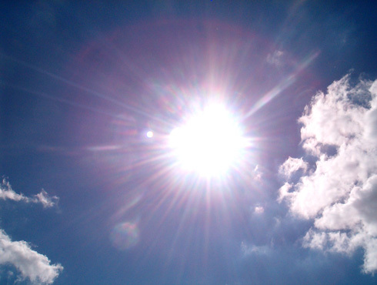
GIUGNO

Slide 9
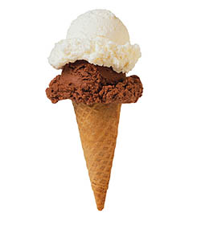
LUGLIO

Slide 10
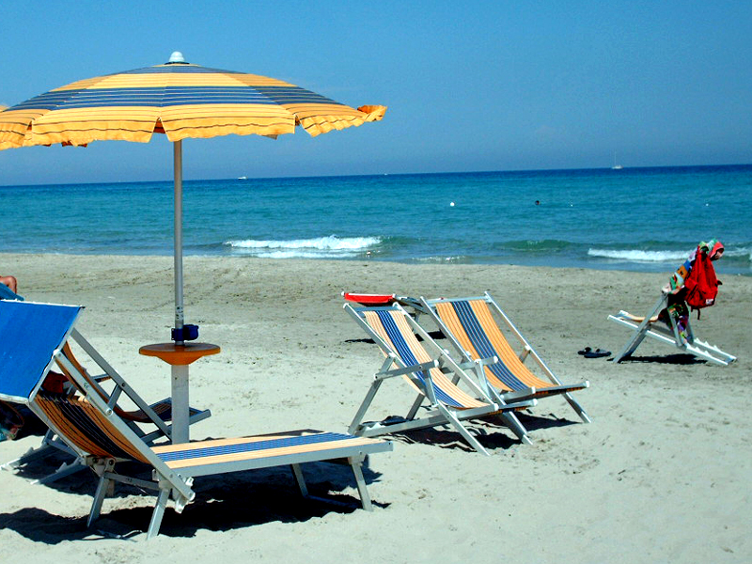
AGOSTO

Slide 11
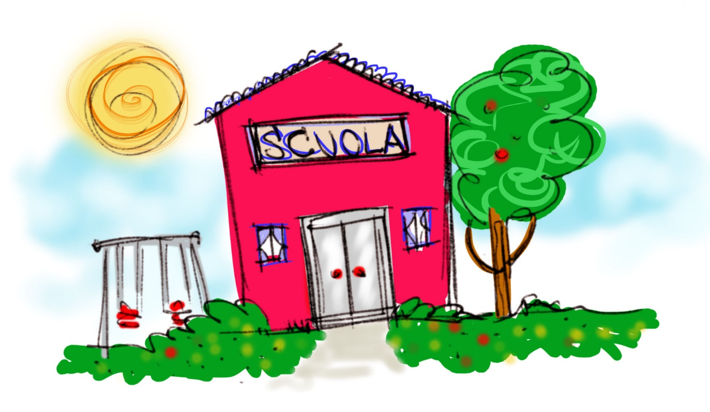
SETTEMBRE

Slide 12

OTTOBRE

Slide 13
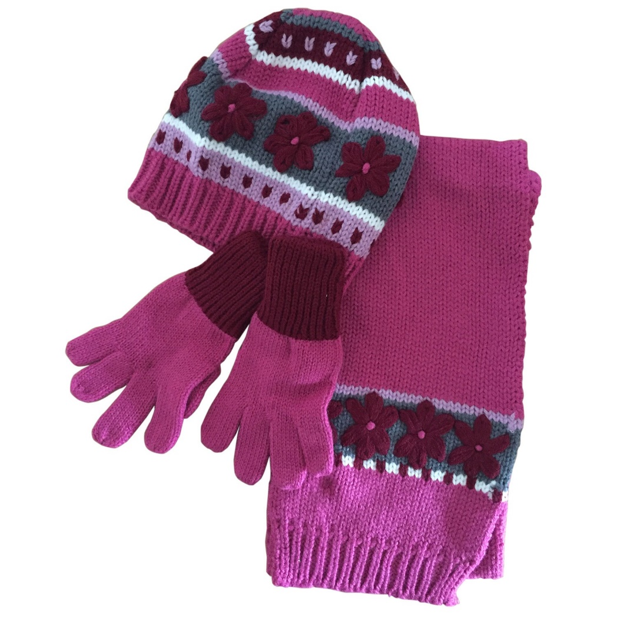
NOVEMBRE

Slide 14
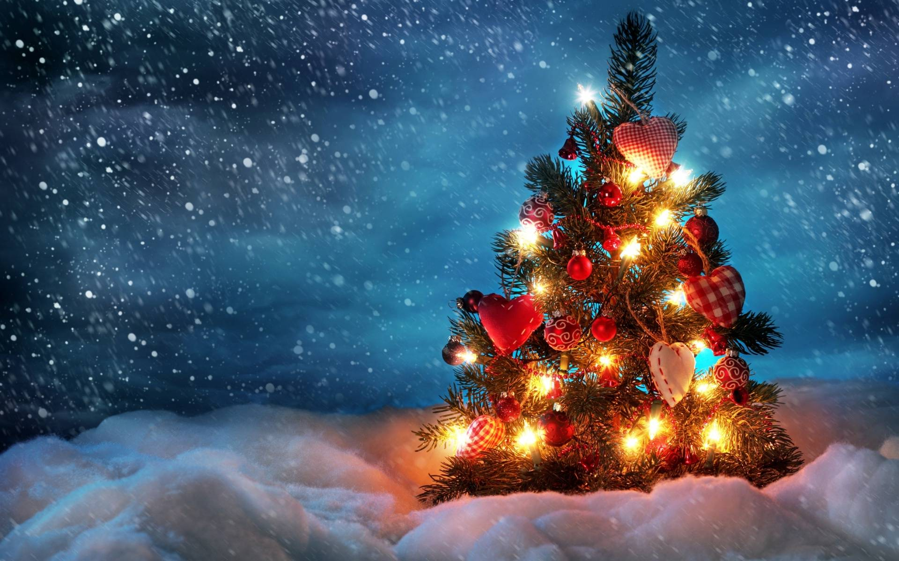
DICEMBRE

Slide 15
Let’s sing!!!
https://www.youtube.com/watch?v=NuYEA6qVrQ8
Let’s play and practice!!!
Y1 and Y2
https://wordwall.net/it/resource/27577733/italiano/collega-i-mesi-dellanno-italiano-inglese
Y3 and Y4
https://wordwall.net/it/resource/1073176/storia/i-mesi
https://wordwall.net/it/resource/233243/storia/i-mesi-dellanno
Y4 and Y5
https://wordwall.net/it/resource/233243/storia/i-mesi-dellanno
https://wordwall.net/it/resource/1231256/italiano/i-mesi
https://wordwall.net/it/resource/921557/i-mesi

Slide 16
Y6
Let’s sing!!!
https://www.youtube.com/watch?v=NuYEA6qVrQ8
Let’s play and practice!!!
https://wordwall.net/it/resource/921557/i-mesi
Months and seasons!!!
https://wordwall.net/it/resource/29034605/i-mesi-nelle-stagioni

Slide 17
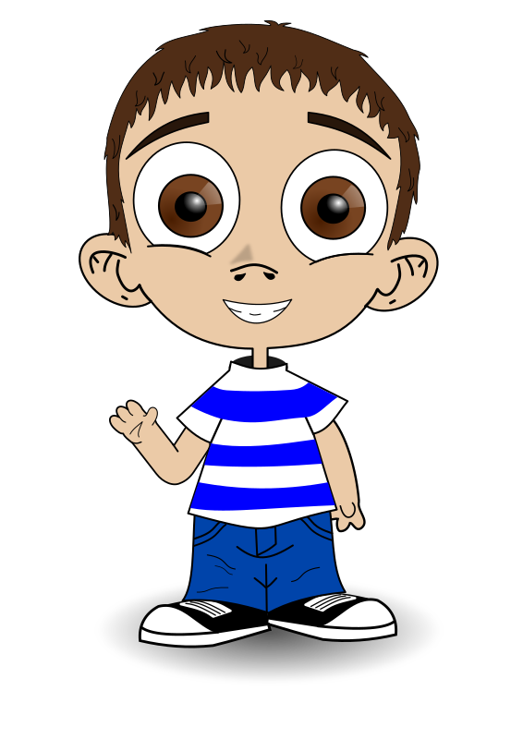
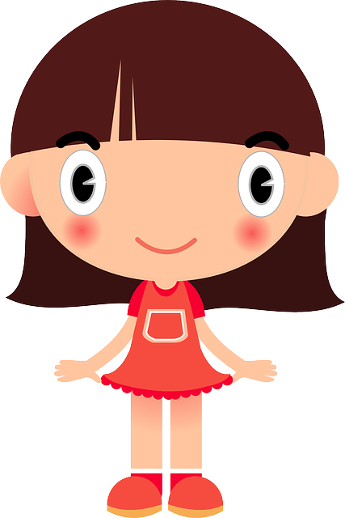
Qual e’ il tuo mese preferito?
What is your favourite month?
Only for year 6
Il mio mese preferito e’ Giugno.
Qual e’ il tuo mese preferito?

Slide 18
Y6 Now, let’s practice a bit more!

